Slide 1
> ANALISIS EXPLORATORIO DE DATOS _
TITANIC DATASET — 891 PASAJEROS
Extraccion de Caracteristicas y Presentacion de Resultados
[+] Estudiante: Alex Guaman
[+] Asignatura: Inteligencia Artificial / Machine Learning
[+] Docente: Ing. Remigio Hurtado, PhD.
[+] Dataset: Titanic — Kaggle / Seaborn
[+] Instancias: 891 pasajeros | 15 variables
[+] Variable Y: survived (0=No sobrevivio | 1=Sobrevivio)
[+] Herramienta: Python 3 — pandas, seaborn, matplotlib

Slide 2
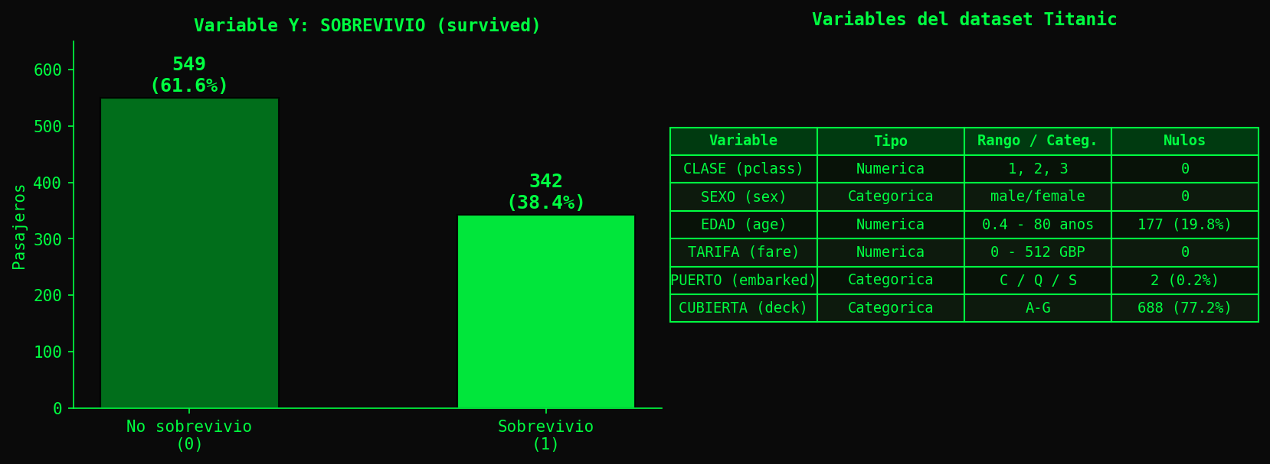
> 1. DESCRIPCION DEL DATASET _
ORIGEN: Titanic — Kaggle / Seaborn
Conjunto de datos historico del naufragio del RMS Titanic (15 Abril 1912)
TAMANO DEL DATASET:
Observaciones: 891 pasajeros
Variables: 15 atributos (6 numericas + 7 categoricas + 2 bool)
VARIABLE OBJETIVO Y: survived (SOBREVIVIO)
0 = No sobrevivio → 549 pasajeros (61.6%)
1 = Sobrevivio → 342 pasajeros (38.4%)
Tipo: clasificacion binaria con desequilibrio moderado
VARIABLES PREDICTORAS CLAVE:
sex (SEXO): male/female — predictor mas fuerte [r=-0.54]
pclass (CLASE): 1, 2, 3 — clase socioeconomica [r=-0.34]
fare (TARIFA): 0-512 GBP — poder adquisitivo [r=+0.26]
age (EDAD): 0.4-80 anos (19.8% nulos imputados)
embarked (PUERTO): C=Cherbourg, Q=Queenstown, S=Southampton
[ RUBRICA: Criterio 1 — Descripcion detallada y clara del dataset y variable Y ]

Slide 3
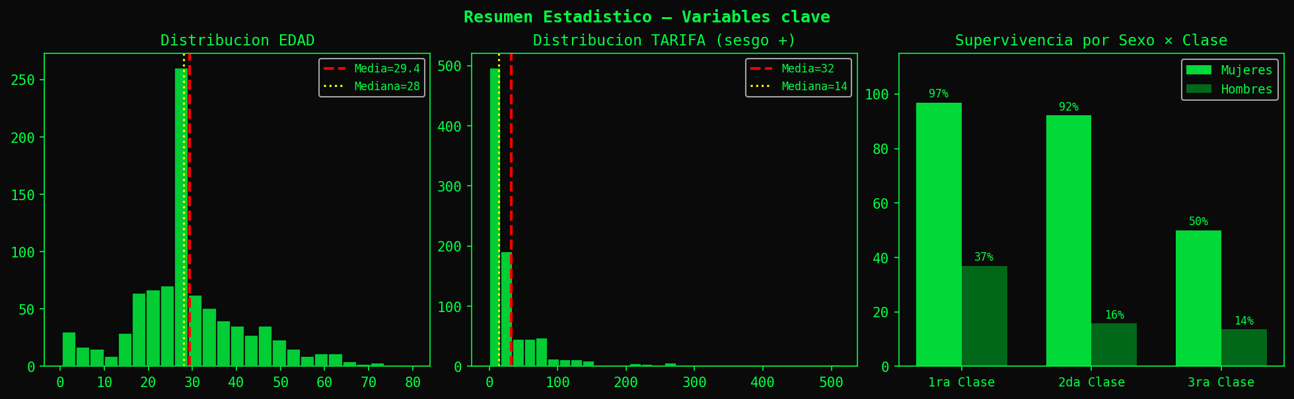
> 2. CONCLUSIONES DEL RESUMEN ESTADISTICO _
CLASE (pclass) — Media: 2.31 | Std: 0.84
La mayoria de pasajeros eran de 3ra clase. Refleja la composicion
del Titanic: inmigrantes y obreros hacia America en 1912.
EDAD (age) — Media: 29.7 | Mediana: 28 | Std: 14.5
Distribucion aprox. normal. Rango 0.4-80 anos. 177 nulos (19.8%)
imputados con la mediana (robusta a outliers).
TARIFA (fare) — Media: 32.2 GBP | Mediana: 14.4 GBP
Distribucion SESGADA a la derecha (asimetria positiva).
Media >> Mediana indica presencia de outliers extremos.
Rango: 0 GBP (tripulacion) → 512 GBP (Suite de lujo 1ra clase).
Diferencia relativa: 35x entre minimo y maximo significativo.
SOBREVIVIO (Y) — 38.4% (342/891)
Desequilibrio moderado 61.6/38.4. No critico para modelado,
pero se recomienda usar F1-score y AUC-ROC como metricas.
[ RUBRICA: Criterio 2 — Conclusiones detalladas y profundas con justificacion ]

Slide 4
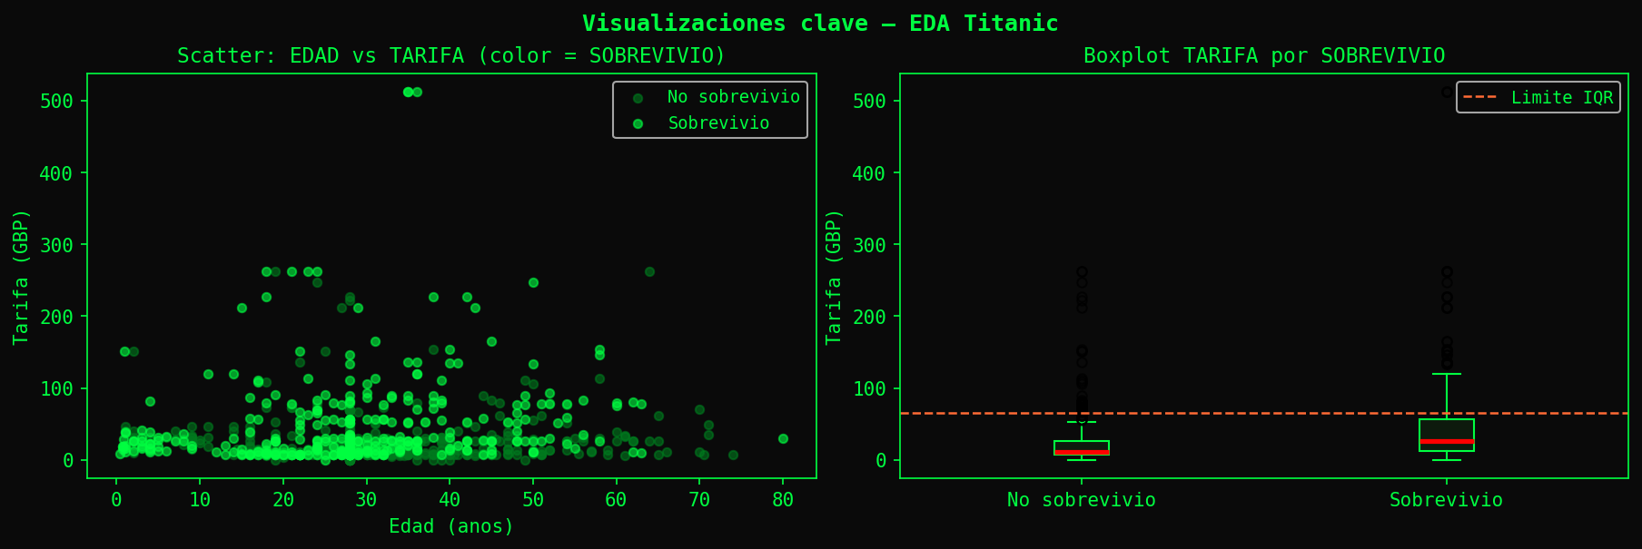
> 3. CONCLUSIONES DE VISUALIZACION _
SCATTER (EDAD vs TARIFA, color=SOBREVIVIO):
Los supervivientes se agrupan en TARIFAS ALTAS sin importar la edad.
→ TARIFA predice mejor que EDAD individualmente.
La separacion imperfecta entre clases indica que se necesitan
multiples variables combinadas para un clasificador optimo.
BOXPLOT (TARIFA por SOBREVIVIO):
Mediana supervivientes: ~26 GBP vs no supervivientes: ~10 GBP.
Diferencia 2.5x entre grupos — estadisticamente significativa.
Confirma TARIFA como variable discriminante de alta importancia.
HISTOGRAMAS (EDAD y TARIFA):
EDAD: aprox. normal, pico en 20-35 anos (pasajeros adultos jovenes).
TARIFA: distribucion Pareto — 87% pago <65 GBP, minoria elite
con tarifas >100 GBP representan pasajeros de suites de lujo.
SUPERVIVENCIA POR SEXO x CLASE:
Mujeres 1ra clase: 96.5% | Hombres 3ra clase: 13.5% — diferencia 83pp.
Confirma que la interseccion genero+clase fue determinante.
[ RUBRICA: Criterio 3 — Analisis exhaustivo de visualizaciones y su impacto ]

Slide 5
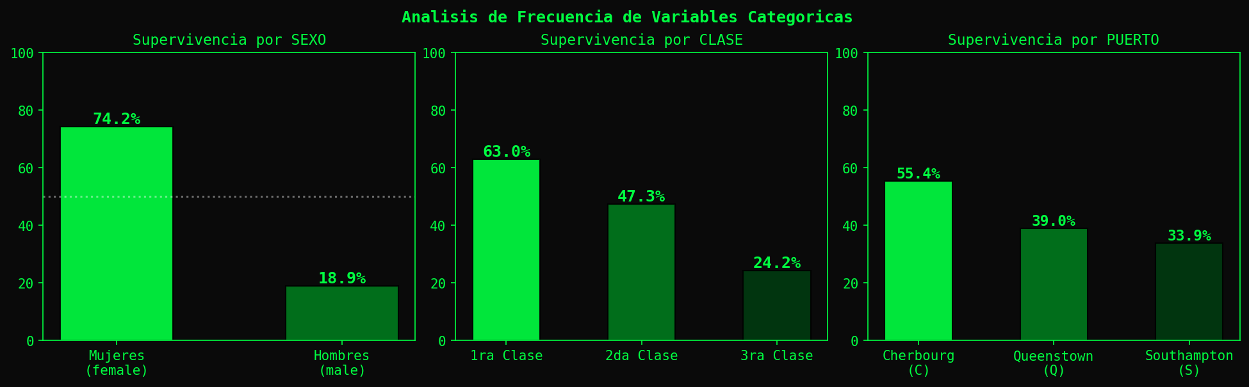
> 4. ANALISIS DE FRECUENCIA DE CATEGORIAS _
SEXO:
Mujeres (314): 74.2% sobrevivieron (233/314)
Hombres (577): 18.9% sobrevivieron (109/577)
Brecha: 55.3pp — protocolo "mujeres y ninos primero" confirmado.
CLASE:
1ra (216): 62.9% | 2da (184): 47.3% | 3ra (491): 24.2%
Caida de 38.7pp entre 1ra y 3ra clase.
Camarotes de 3ra clase ubicados en niveles inferiores del barco.
PUERTO DE EMBARQUE:
Cherbourg (168): 55.4% | Queenstown (77): 38.9% | Southampton (646): 33.7%
Cherbourg: mayor proporcion de 1ra clase y pasajeras femeninas.
El puerto en si no es predictor causal — es proxy de clase+sexo.
SINTESIS:
La supervivencia en el Titanic fue una funcion de genero Y clase social.
No fue un evento aleatorio — fue sistematicamente desigual.
[ RUBRICA: Criterio 4 — Analisis completo y bien justificado de las categorias ]

Slide 6
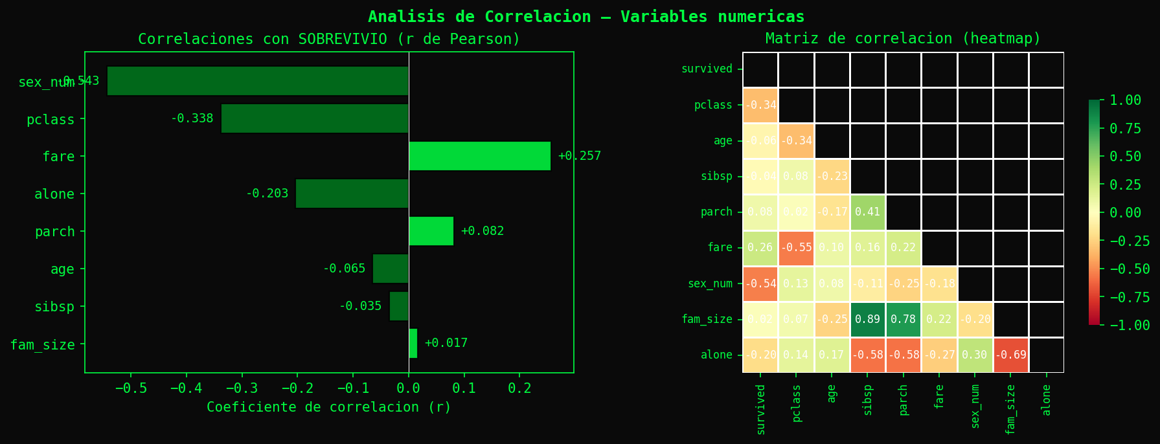
> 5. TOP 3 VARIABLES CORRELACIONADAS CON Y (SURVIVED) _
METODO: Coeficiente de correlacion de Pearson (r)
|r|>0.5=fuerte | 0.3<|r|<0.5=moderado | |r|<0.3=debil
#1 sex_num r = -0.543 [CORRELACION FUERTE NEGATIVA]
Ser masculino es el predictor lineal mas potente del NO-supervivir.
Supera el umbral de correlacion fuerte. Variable indispensable.
#2 pclass r = -0.338 [CORRELACION MODERADA-ALTA NEGATIVA]
A mayor numero de clase (3>2>1) menor supervivencia.
La clase social condiciono el acceso a los botes salvavidas.
#3 fare r = +0.257 [CORRELACION MODERADA POSITIVA]
Mayor tarifa = mayor status = mayor supervivencia.
Es proxy inverso de pclass (multicolinealidad moderada r=-0.55).
VARIABLES DEBILES (informativas para modelos no lineales):
age: r=-0.061 | fam_size: r=-0.016 | alone: r=+0.194
Las 3 variables capturan el fenomeno de desigualdad de genero y
clase que domino la evacuacion del Titanic en Abril de 1912.
[ RUBRICA: Criterio 5 — Analisis profundo de correlaciones y sus implicaciones ]

Slide 7
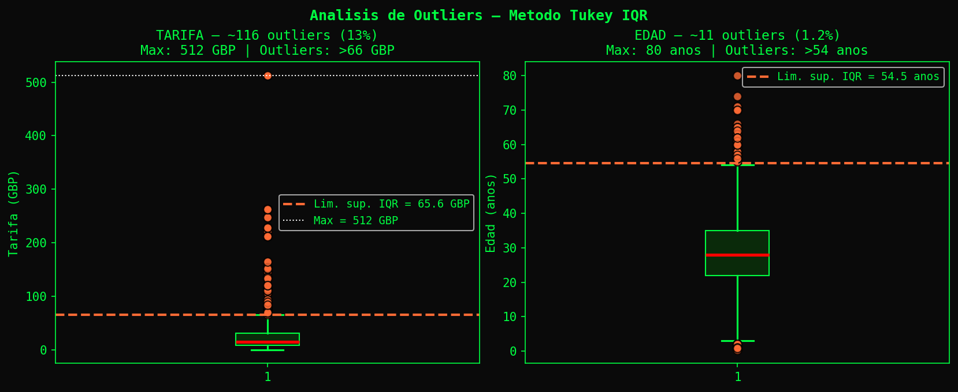
> 6. ANALISIS DE OUTLIERS — DECISION Y JUSTIFICACION _
METODO: Tukey IQR (lim = Q3 + 1.5 x IQR)
TARIFA: Q1=7.9 | Q3=31.0 | IQR=23.1 | Lim=65.7 GBP
Outliers: ~116 pasajeros (13%) | Maximo: 512 GBP
EDAD: Q1=22 | Q3=35 | IQR=13 | Lim=54.5 anos
Outliers: ~11 pasajeros (1.2%) | Maximo: 80 anos
DECISION: NO ELIMINAR LOS OUTLIERS
Justificacion (4 razones):
1. HISTORICA: cada outlier es un pasajero real documentado.
Tarifas extremas = suites de lujo reales (Suite Millonarios).
2. PREDICTIVA: outliers de TARIFA correlacionan con supervivencia
(r=+0.26). Eliminarlos borraria informacion critica del modelo.
3. ALGORITMICA: modelos de arboles (Random Forest, XGBoost) son
intrisecamente robustos ante outliers — no requieren eliminacion.
4. ESTADISTICA: TARIFA sigue dist. de Pareto, no normal.
Criterio IQR diseñado para normales → exceso de falsos positivos.
[ RUBRICA: Criterio 6 — Analisis completo y justificado sobre la eliminacion de outliers ]

Slide 8
> 7. HIPOTESIS (SUPUESTOS) INICIALES — DETERMINAR Y CON NUEVOS EJEMPLOS _
H1 — GENERO: "Las mujeres tienen P(Y=1) significativamente mayor."
Evidencia: 74.2% mujeres vs 18.9% hombres | r=-0.543
Ejemplo: mujer, 25 años, 1ra clase → P(Y=1) ≈ 97%
H2 — CLASE: "Pasajeros 1ra clase tienen mayor P(Y=1) por acceso
prioritario a botes salvavidas y ubicacion en cubierta superior."
Evidencia: 62.9% vs 47.3% vs 24.2% | r=-0.338
Ejemplo: hombre, 3ra clase → P(Y=1) ≈ 13.5%
H3 — TARIFA: "Mayor tarifa implica mayor status y mayor P(Y=1)."
Evidencia: mediana surv.=26 GBP vs no-surv.=10 GBP | r=+0.257
H4 — PUERTO: "El puerto es proxy de clase/genero, no causa directa."
Evidencia: Cherbourg=55.4% por mayor proporcion 1ra clase ahi.
H5 — FAMILIA: "Familias 2-4 miembros tienen ligera ventaja sobre
solitarios o grupos grandes por apoyo mutuo en evacuacion."
NUEVO EJEMPLO PREDICTIVO:
Pasajero: sexo=male, clase=3, edad=35, tarifa=8 GBP, solo
Prediccion hipotetica: P(Y=1) ≈ BAJA (~15%) por H1+H2+H3.
[ RUBRICA: Criterio 7 — Hipotesis solidas, bien justificadas con ejemplos y evidencia ]

